Slide 1
“Uvodne napomene o regenerativnoj poljoprivredi i mašinama za uspešnu implementaciju regen poljoprivrede”
Dipl.Ing.Branimir Popov

Slide 2
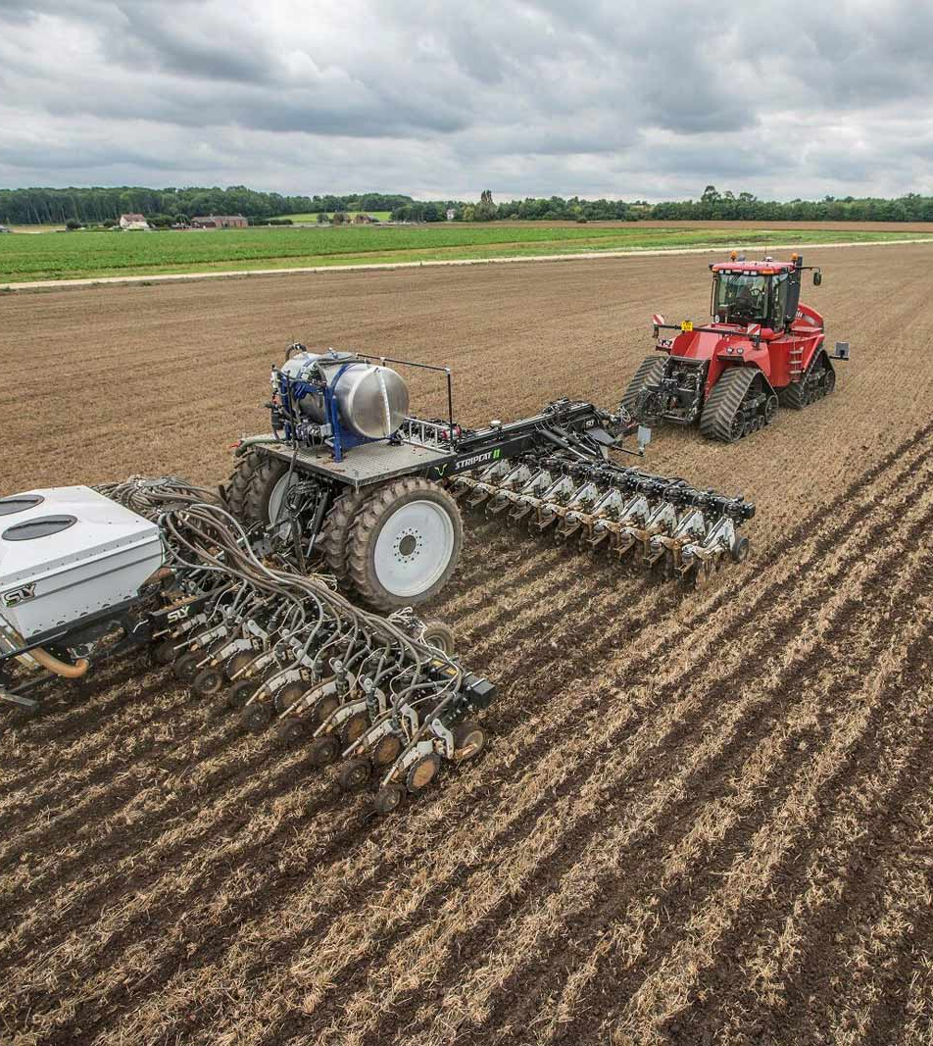
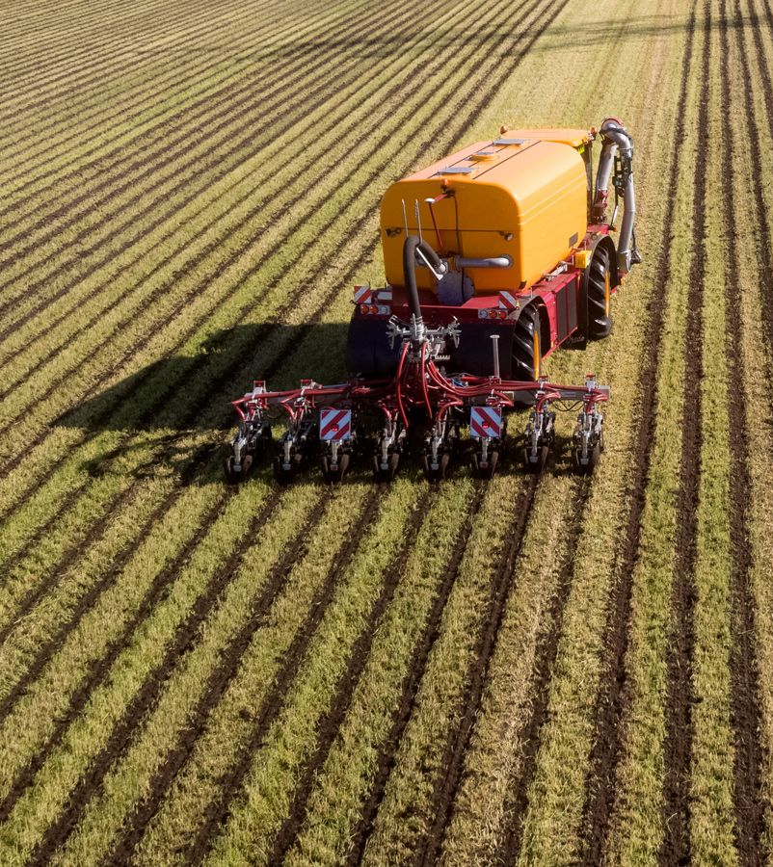
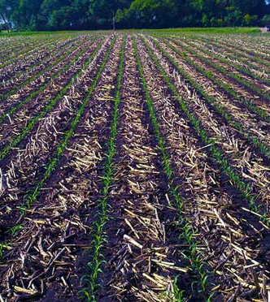
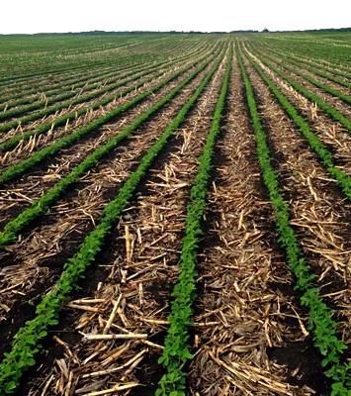
Slika = 1000 reči STRIP TILL – sistem obrade zemljišta u trakama na 10-20% površine.

Slide 3
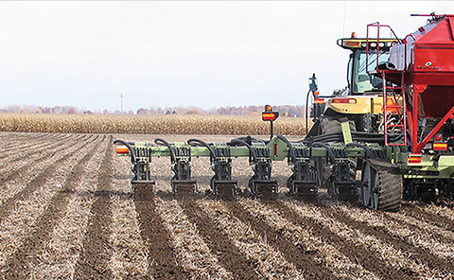
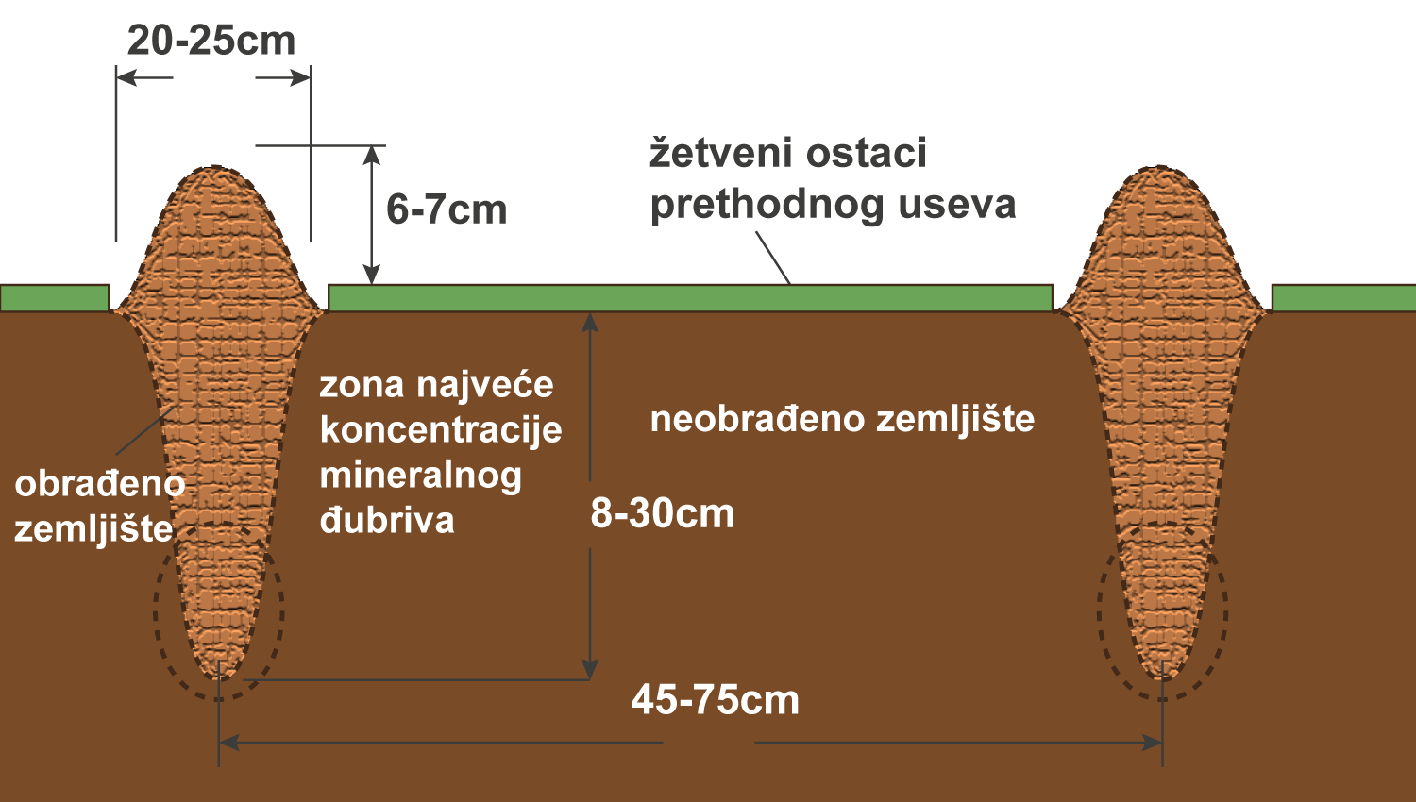
ŠTA JE STRIP TILL OBRADA ZEMLJIŠTA I KOJI SU BENEFITI?
6. Smanjenje potrošnje goriva po ha obrađene površine;
5. Redukcija korovske populacije, erozije vodom i vetrom;
4. Bolja akumulacija vlage u zemljištu;
3. Lokalizacija i redukcija upotrebe mineralnog đubriva;
2. Održavanje istog prinosa ili povećanje prinosa;
1. Redukcija emisije CO2 iz zemljišta;

Slide 4
KLJUČNE KORISTI OD UVOĐENJA STRIP TILLA
Profitabilnost i ekološka efikasnost
7. Direktna ušteda goriva
6. Manji troškovi rada radnika
5. Optimizacija i bolje iskorišćavanje đubriva
4. Manji troškovi i duži vek trajanja mašina
3. Ekološki prihvatljiva tehnologija
2. Smanjenje CO2 u atmosferi
1. Bolje iskorišćavanje vode u zemljištu

Slide 5
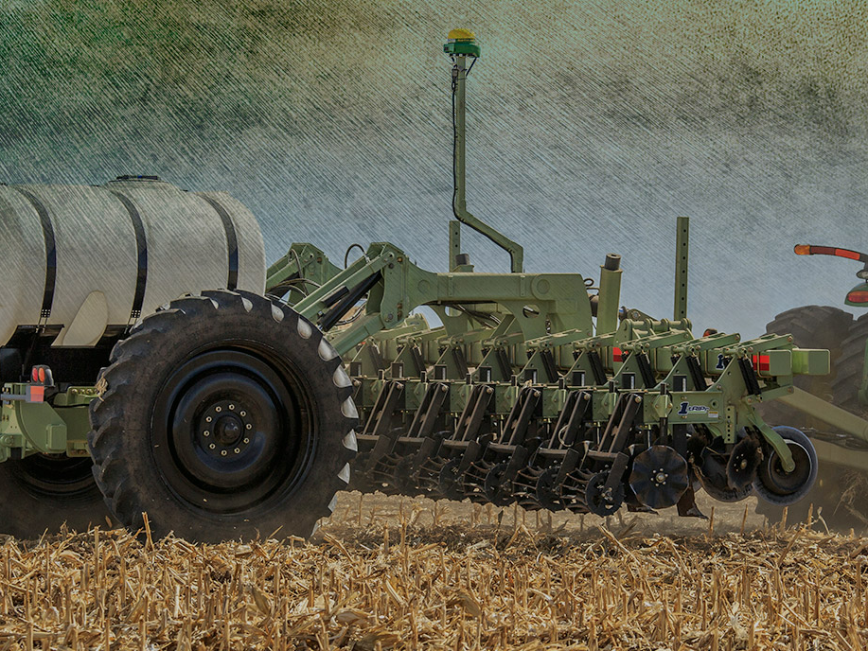
PREDUSLOVI ZA PROFITABILNU PROIZVODNJU U SISTEMU STRIP TILL-A
Otvorenost uma
Najkvalitetniji operateri
Organizacija rada
Strip Till mašina sa RTK autopilot sistemom
Kvalitetni konsultanti za uvođenje u program

Slide 6
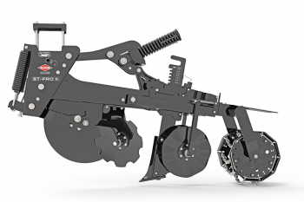
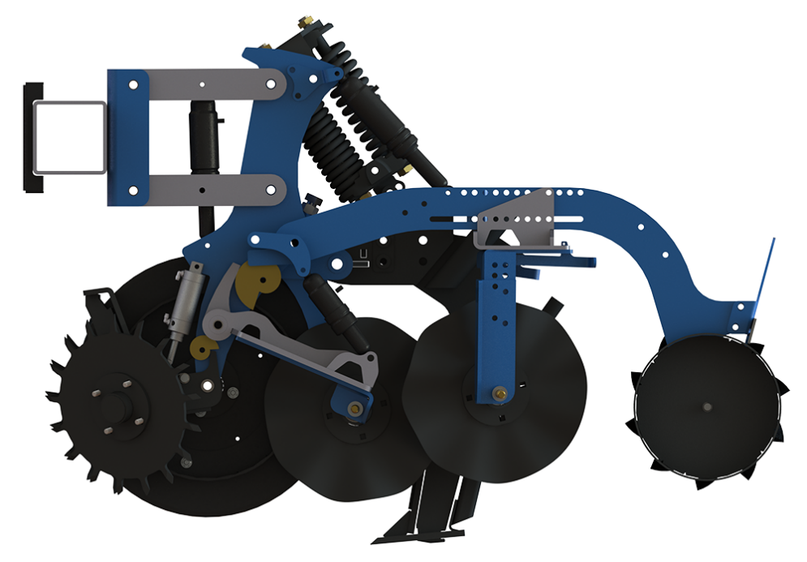
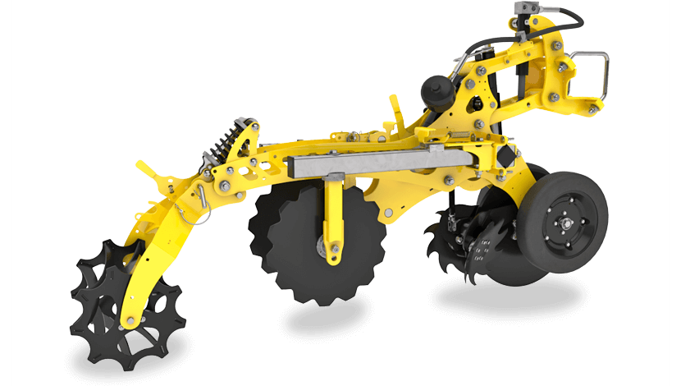
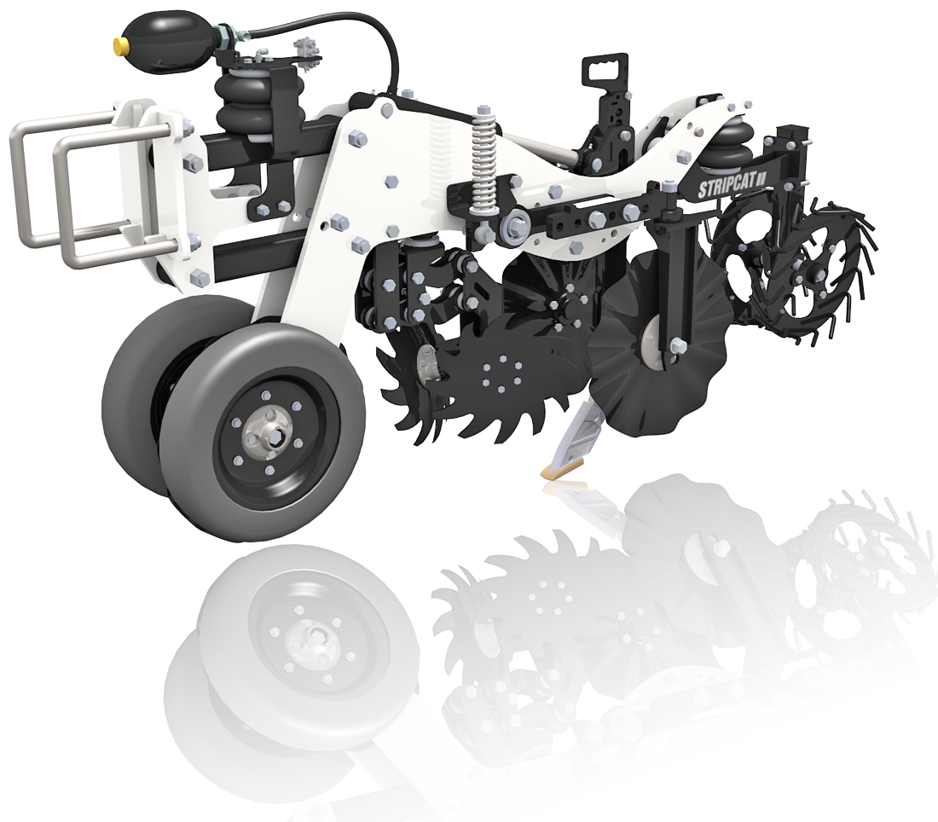
STRIP TILL KONCEPT

Slide 7
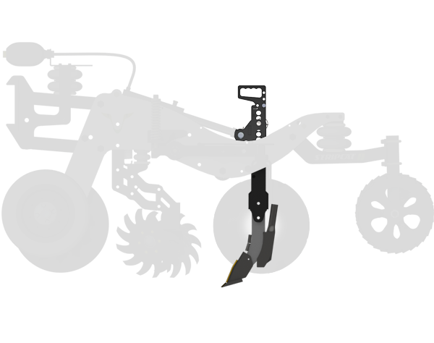
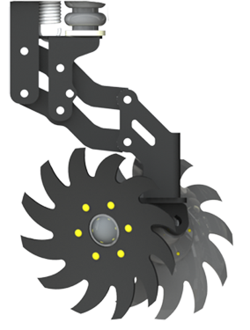
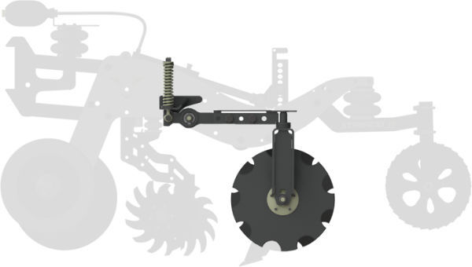
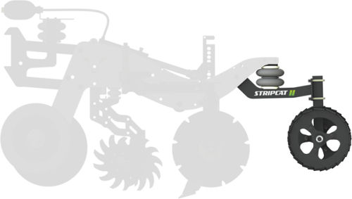
RADNI ORGANI STRIP TILL MAŠINA

Slide 8
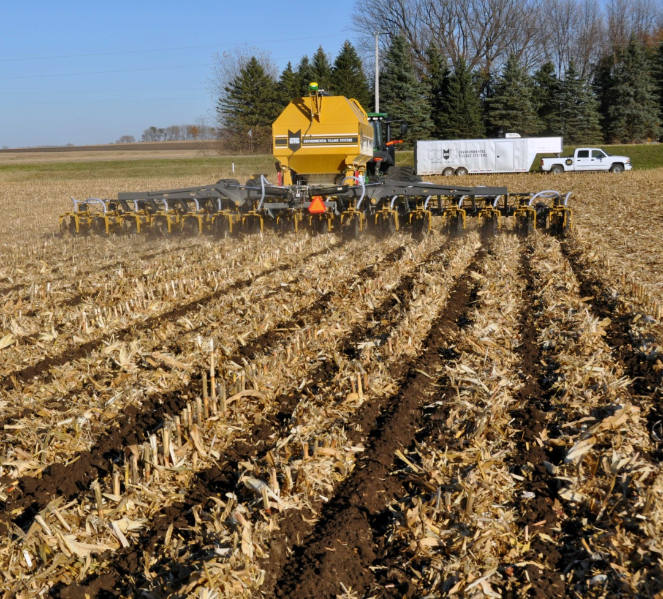
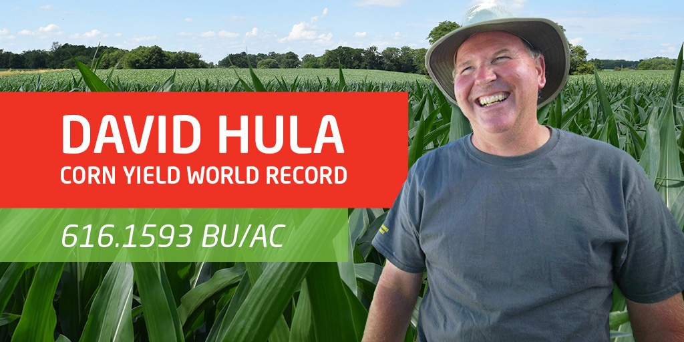
SVETSKI REKORD U PROIZVODNJI KUKURUZA
Svetski rekord (kukuruz): 542 bu/acre (34 t/ha) No Till koncept, David Hula, Virginia 2017.
Novi rekord (kukuruz) : 616 bu/acre (38,7 t/ha) Strip Till koncept, David Hula, Virginia 2019.
Ispraćeno i priznato od strane
NCGA- National Corn Growers Association
Nacionalno udruženje uzgajivača kukuruza (SAD)

Slide 9
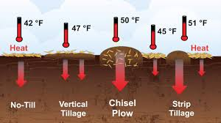
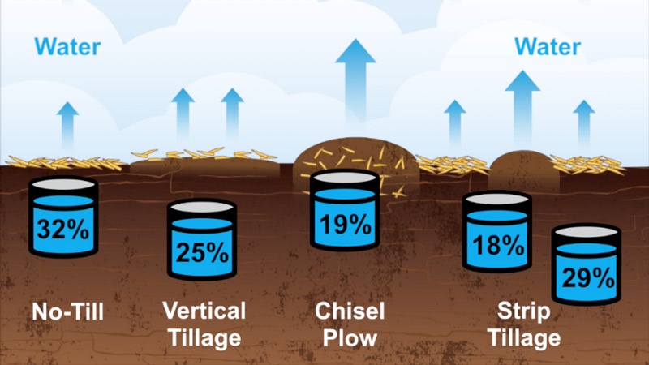
AKUMULACIJA TOPLOTE I VLAGE
Intenzitet zagrevanja površine zemljišta u raznim konceptima obrade :
No-Till: 5,5 °C
Podrivač: 8,3 °C
Čizel plug: 10 °C
Strip Till - Obrađeni deo: 10,5 °C
Neobrađeni deo: 7,2 °C
Sposobnost zadržavanja vlage unutar zemljišta u raznim konceptima obrade :
No-Till: 32%
Podrivač: 25%
Čizel plug: 19%
Strip Till - Obrađeni deo: 18%
Neobrađeni deo: 29%

Slide 10
KOJI SU RIZICI STRIP TILL KONCEPTA?
Strip till kao koncept nema svojih nedostataka.Međutim, postoje rizici koji prate strip till a koji imaju svoj uzrok isključivo u ljudskom faktoru:
Rizik paljenja parcela od strane komšija;
Rizik ispaše domaćih životinja u zimskom periodu na parcelama pod strip tilom;
Rizik da komšije seljaci koriste strip till parcele kao prečice do svoje kuće- namerno prelaženje preko strip till parcela;
Rizik da u bez stručnog nadzora (iskusnih konsultanata) farmeri pogrešno započnu implementaciju strip-till sistema obrade može rezultirati nižim prinosom;
Nedostatak strpljenja, požurivanje da se strip till uradi brzo i nekvalitetno, pomeranje strip till obrade u duboku (vlažnu) jesen i proleće povećava rizik od pada prinosa;
Vrsta obrade | Fizički rad | Intelektualni rad
Plug | 99 | 1
Redukovana | 90 | 10
Strip till | 50 | 50
No till/CC | 10 | 90

Slide 11
Strip Till u radu

Slide 12
Strip Tlll u radu

Slide 13
HVALA NA PAŽNJI!
Dipl.Ing.Branimir Popov
branimir@primetrinity.com
www.primetrinity.com
+381602228899

Slide 14
“Pokrovni usevi i njihova uloga u regenerativnoj poljoprivredi”
Ing. Stevan Dragin

Slide 15
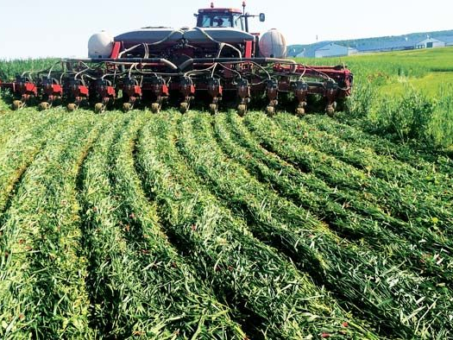
POKROVNI USEV – BIOLOŠKI MALČ ZA ZAŠTITU I OBOGAĆIVANJE ZEMLJIŠTA ORGANSKIM MATERIJALOM

Slide 16
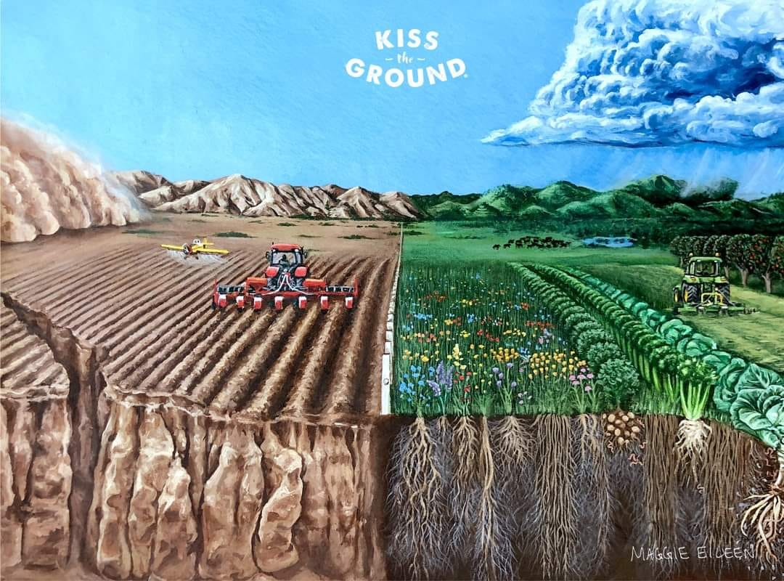
KONCEPT REGENERATIVNE POLJOPRIVREDE

Slide 17
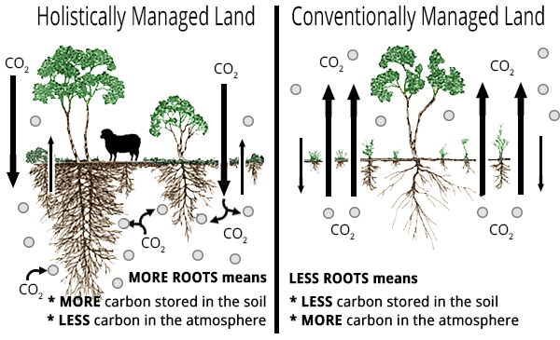
MEHANIZAM DELOVANJA

Slide 18
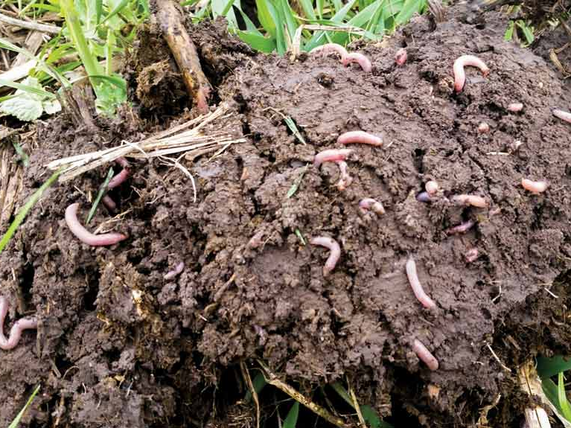
NEVIDLJIVI SAVEZNICI

Slide 19
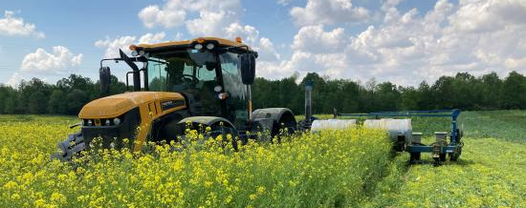
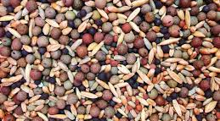
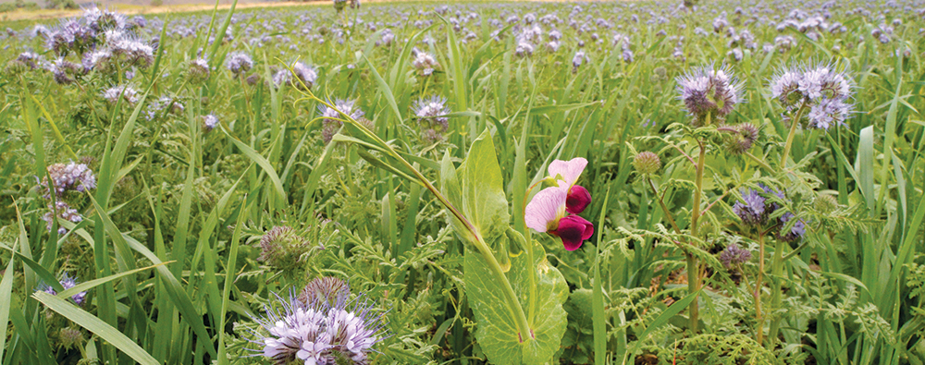
Kako se implementira regenerativna poljoprivreda?
Setvom združenih pokrovnih useva u leto, jesen ili proleće
Koncept koji omogućava 365 dana u godini aktivan korenov sistem u zemljištu
Minimalno uznemiravanje (obrada) zemljišta

Slide 20
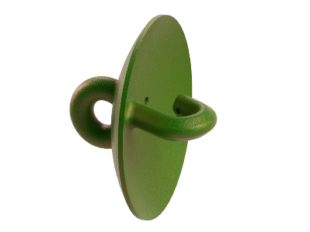
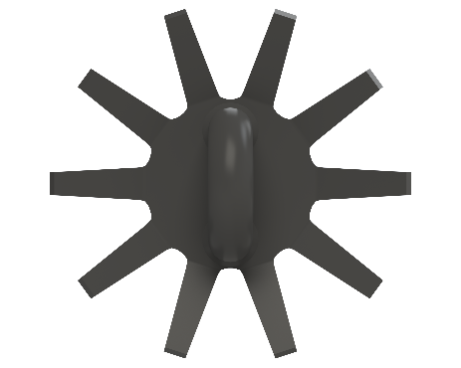
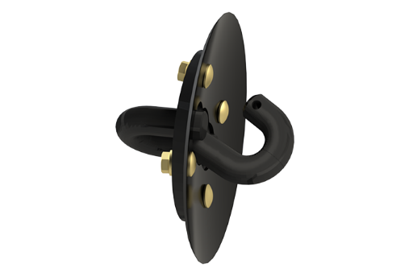
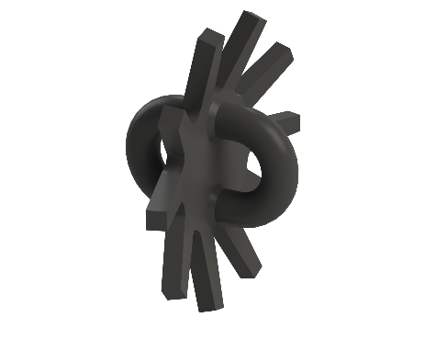
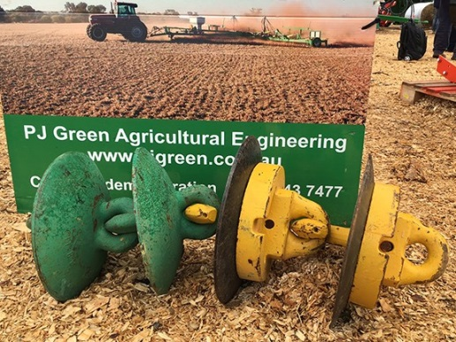
KELLY Tillage System sa APV
Mala potrošnja goriva 3-5l/ha, Brzina do 16km/h Dubina odrade od 1 do 5cm Setva pokrovnih useva

Slide 21
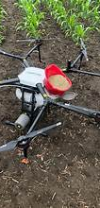
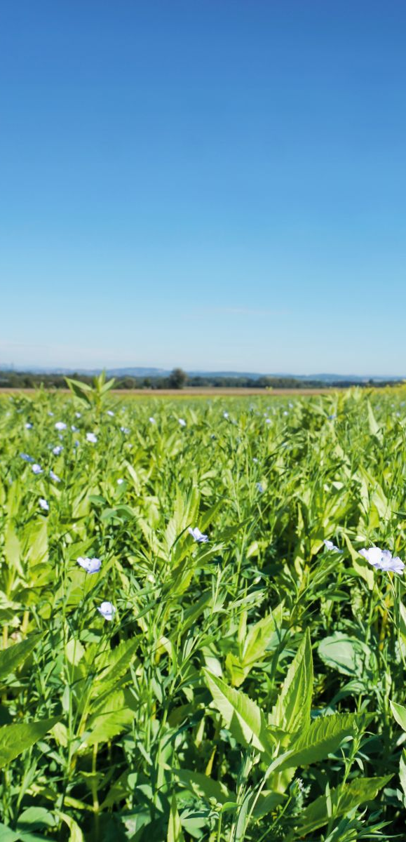
Bodenfit
Promovise mikorizu
Idealan pre kukuruza
Odlično savladava korove
Pogodan za setvu dronom
Vreme setve od juna do avgusta
30kg/ha

Slide 22
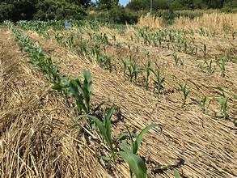
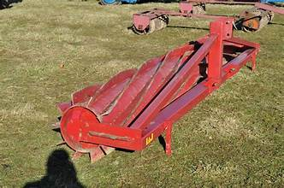
Raž kao cc, strategija nakupljanja ceuloze

Slide 23
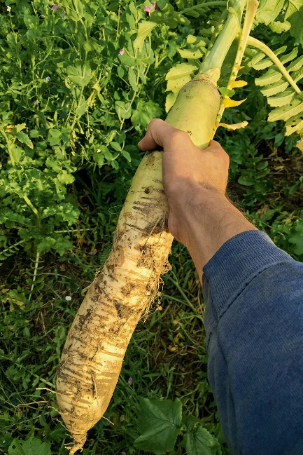
Forzza
-Nakuplja preko 40kg Azota
Sigurno izmrzava
40t organske materije
Brzo se razvija i pokriva zemljiste
Ne cveta, ne postaje drvenasta
Podriva njivu korenom
Setva: od sredine Jula do početka Septembra
Setvena norma:6 do 8kg po ha.

Slide 24
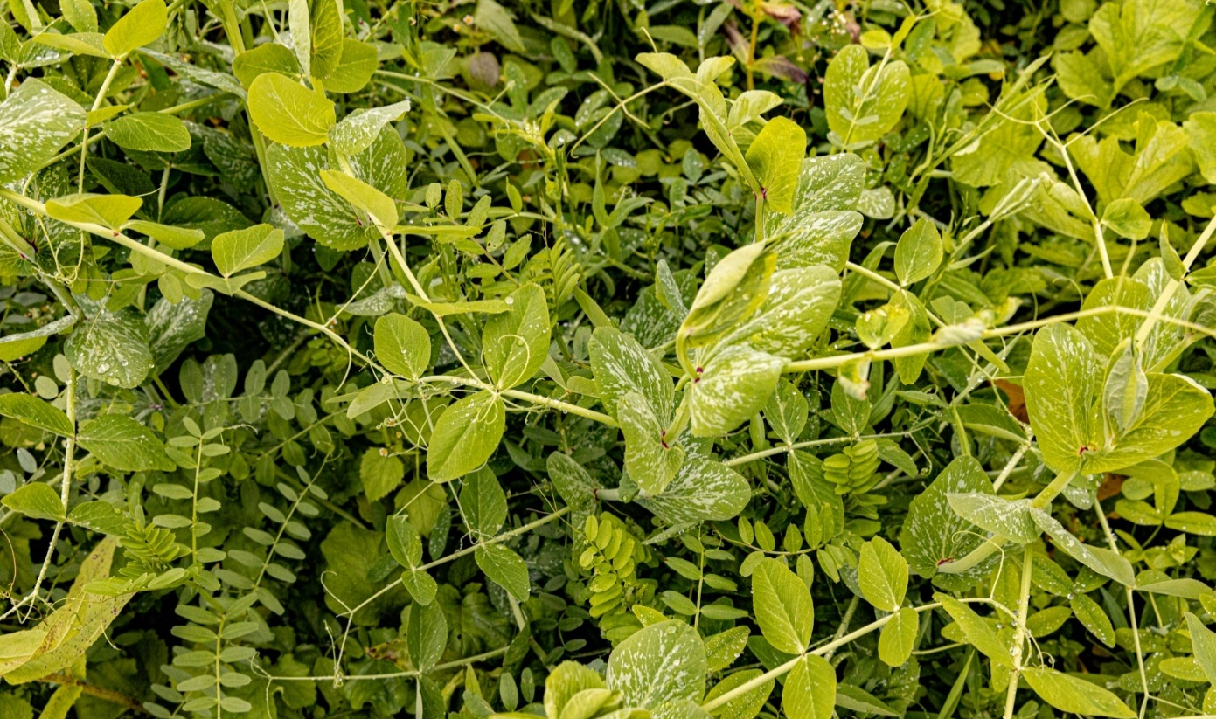
Nitrofit, Azotna bomba za zemljište
Nitrofit baziran na stočnom i pigmentnom grašku sa još šest partnerskih biljaka među kojima su Forzza, Sudanska trava, Pigmentni grašak, Šafranika, Lanika, jara grahorica, Aleksandrijska detelina
40-60 kg Azotaza plodored
Fina obrada do velike dubine.
Setva: 60kg/ha
Vreme setve: Jun-početak Avgusta

Slide 25
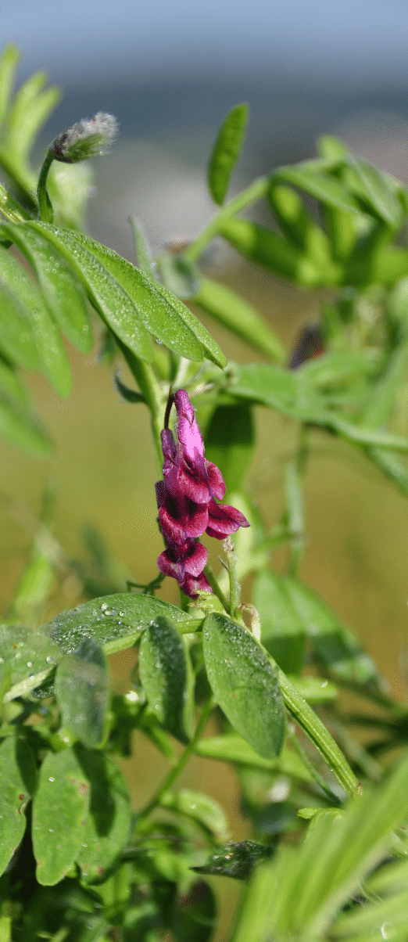
Toplesa
Grahorica
Nije zahtevna, tolerantna na sušu.
Odlično savlađuje korove
Sigurno nakuplja velike količine azota
Ozima forma, odlična za malč
Vreme setve: Jul—rani Avgust
Setvena norma: 100-130kg/ha

Slide 26
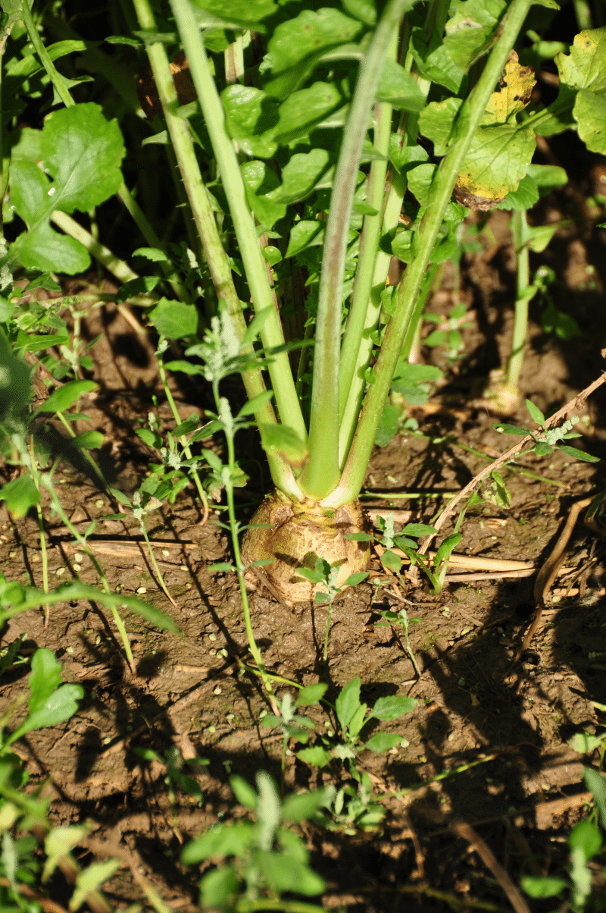
ANNA uljana rotkva
Za bolju pripremu tla
Rešava kompakciju
Intezivan dubok korenov sistem
Aktivira zemljišne mikroorganizme
Setva: od sredine Avgusta do sredine Septembra
Setvena norma: 25kg/ha
Đubrenje 40-60kg Azota

Slide 27
HVALA NA PAŽNJI!
Ing.Stevan Dragin

